Slide 1
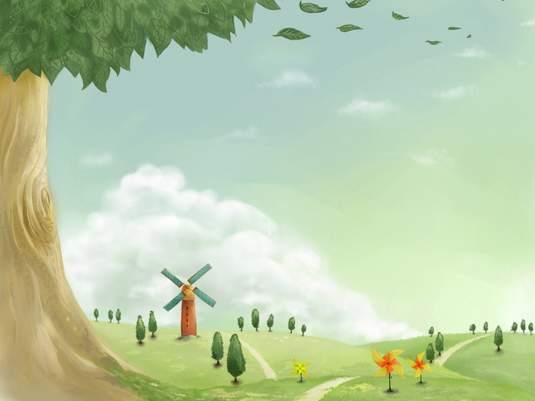
Весна идёт
Автор: воспитатель МБДОУ МО г. Краснодар «Детский сад комбинированного вида №160»
Дерюженко Е.П.

Slide 2
Если речка голубая
Пробудилась ото сна
И бежит, в полях, сверкая,-
Значит к нам пришла …
Если снег везде растаял,
И трава в лесу видна,
И поет пичужек стая,-
Значит к нам пришла …

Slide 3
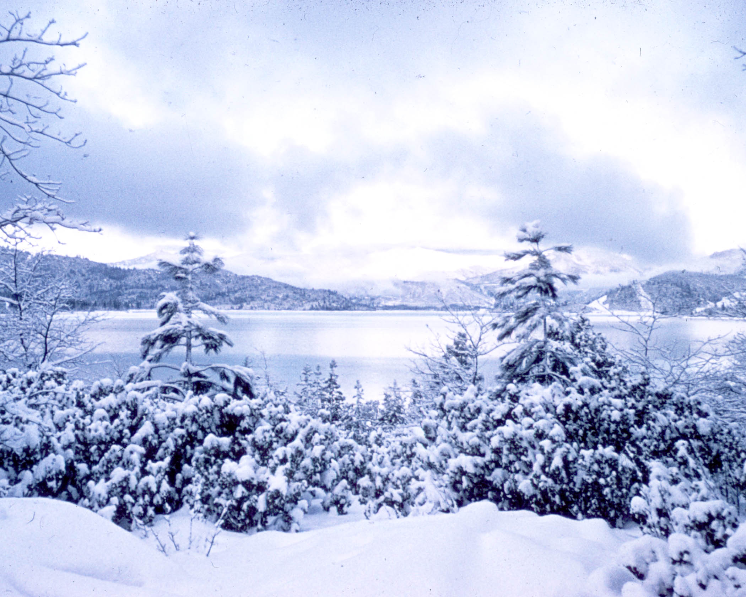

Снежок ещё лежит

Slide 4
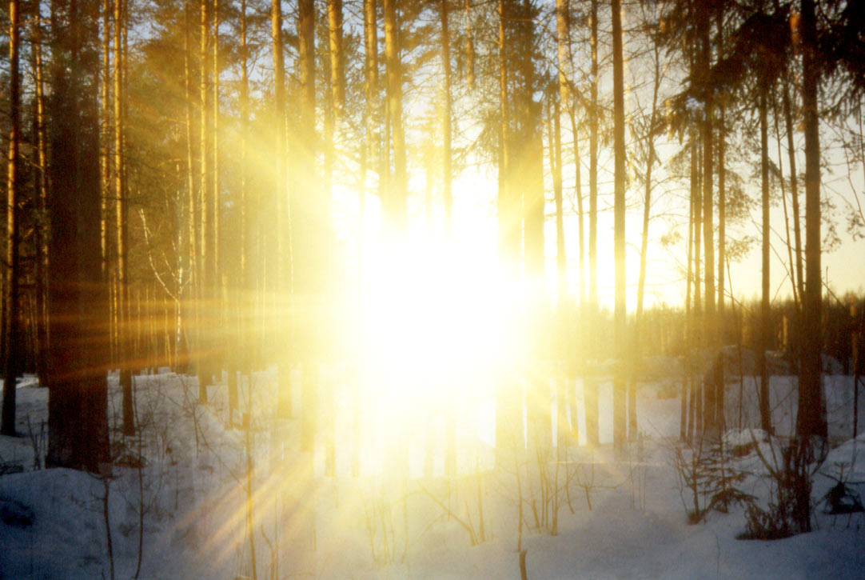
Весной начинает сильней пригревать солнышко и с каждым днем становится все теплей.

Slide 5
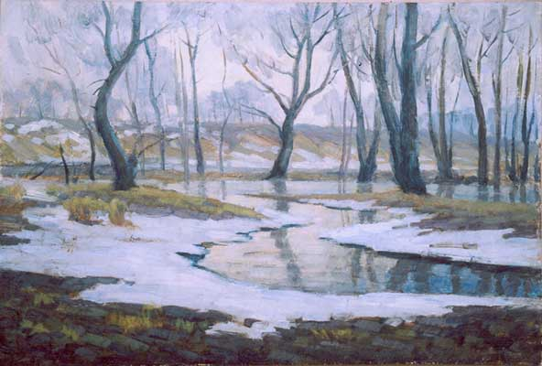

Снежок почти растаял

Slide 6
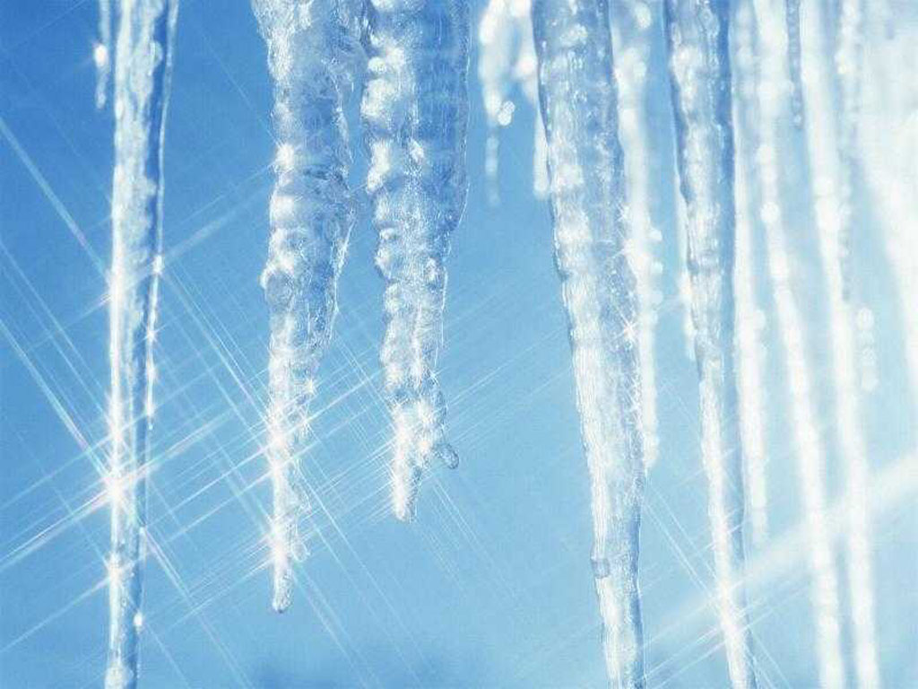
Сосульки таять начинают
Солнце жарче пригревает,
Снег уже на крыше тает,
Пять сосулек плакать стали,
Две растаяли упали.

Slide 7
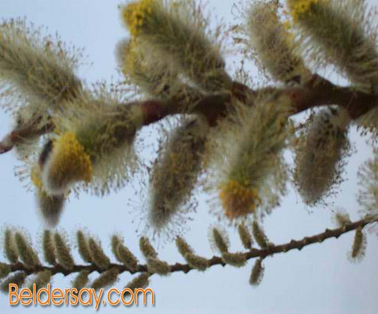
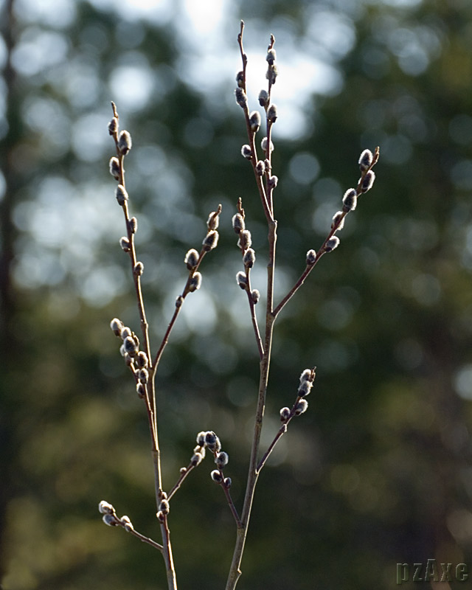
Почки набухают
Ну, давайте же, почки,
Выпускайте листочки!
Просыпайтесь от сна –
Пусть наступит весна!

Slide 8
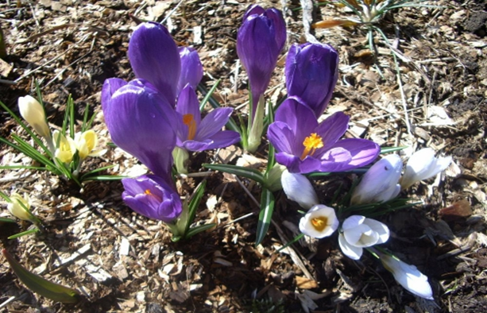
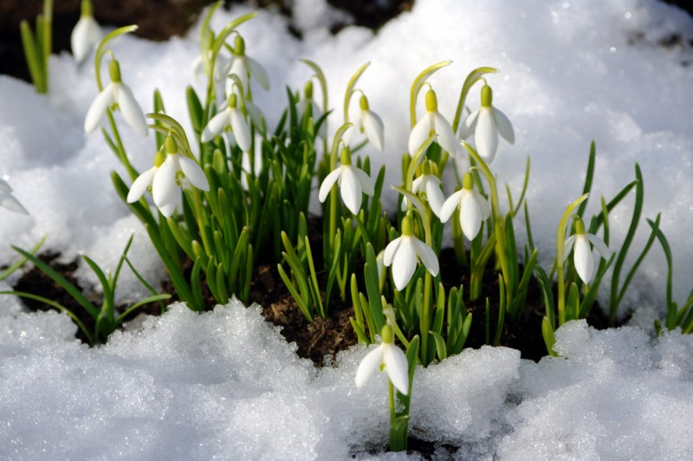
Подснежники
Голубенький, чистый Подснежник-цветок! А подле сквозистый, Последний снежок…

Slide 9
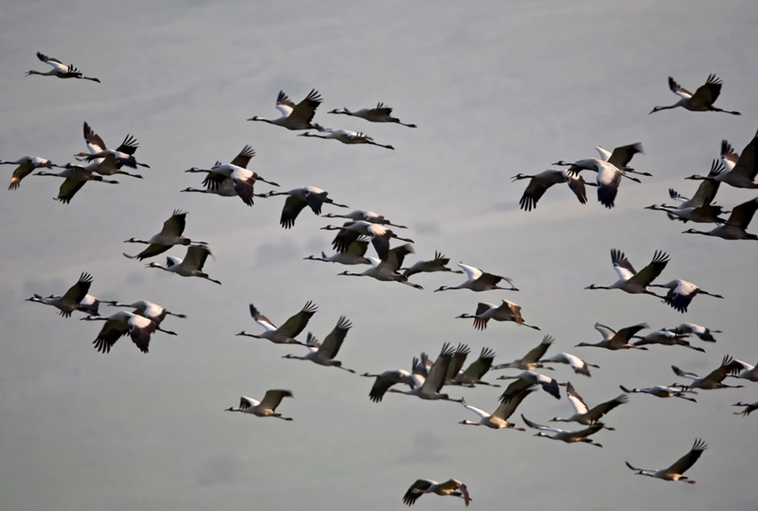
Весной возвращаются к нам из теплых стран перелетные птицы.

Slide 10
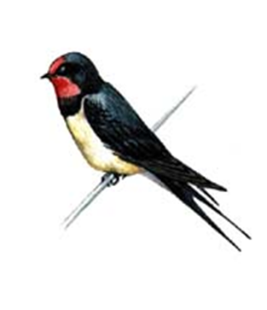
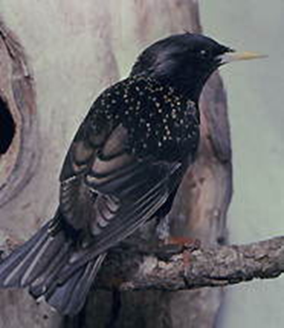
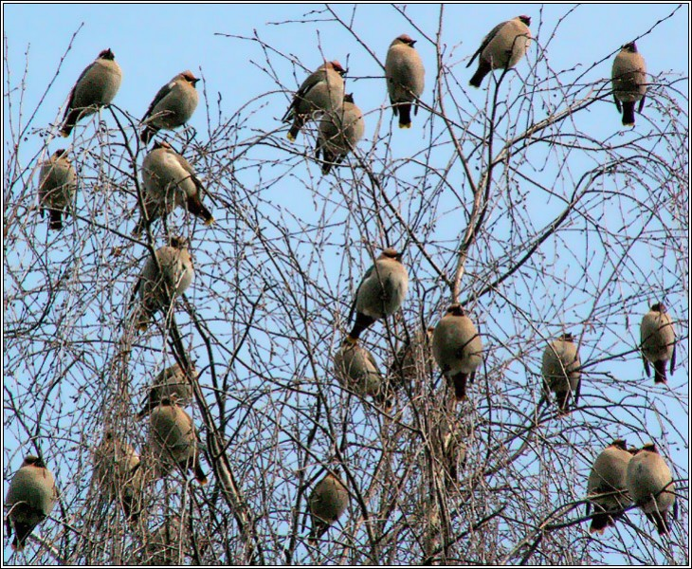
Птички прилетели
В марте прилетают грачи, а за ними – скворцы.
Возвращайся, Ласточка! Только не одна: Пусть с тобою, Ласточка, Прилетит Весна!

Slide 11
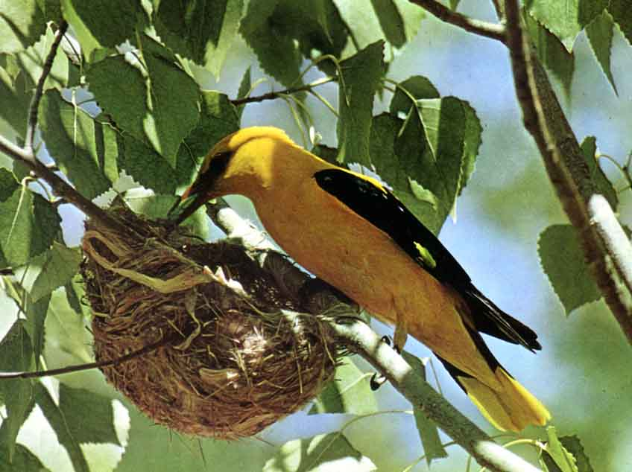
И тут же принимаются за работу! Надо успеть свить гнезда!

Slide 12
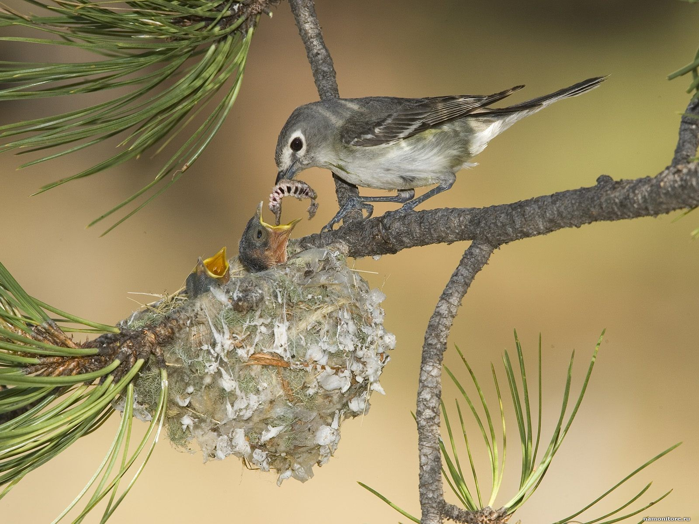
и вырастить птенцов

Slide 13
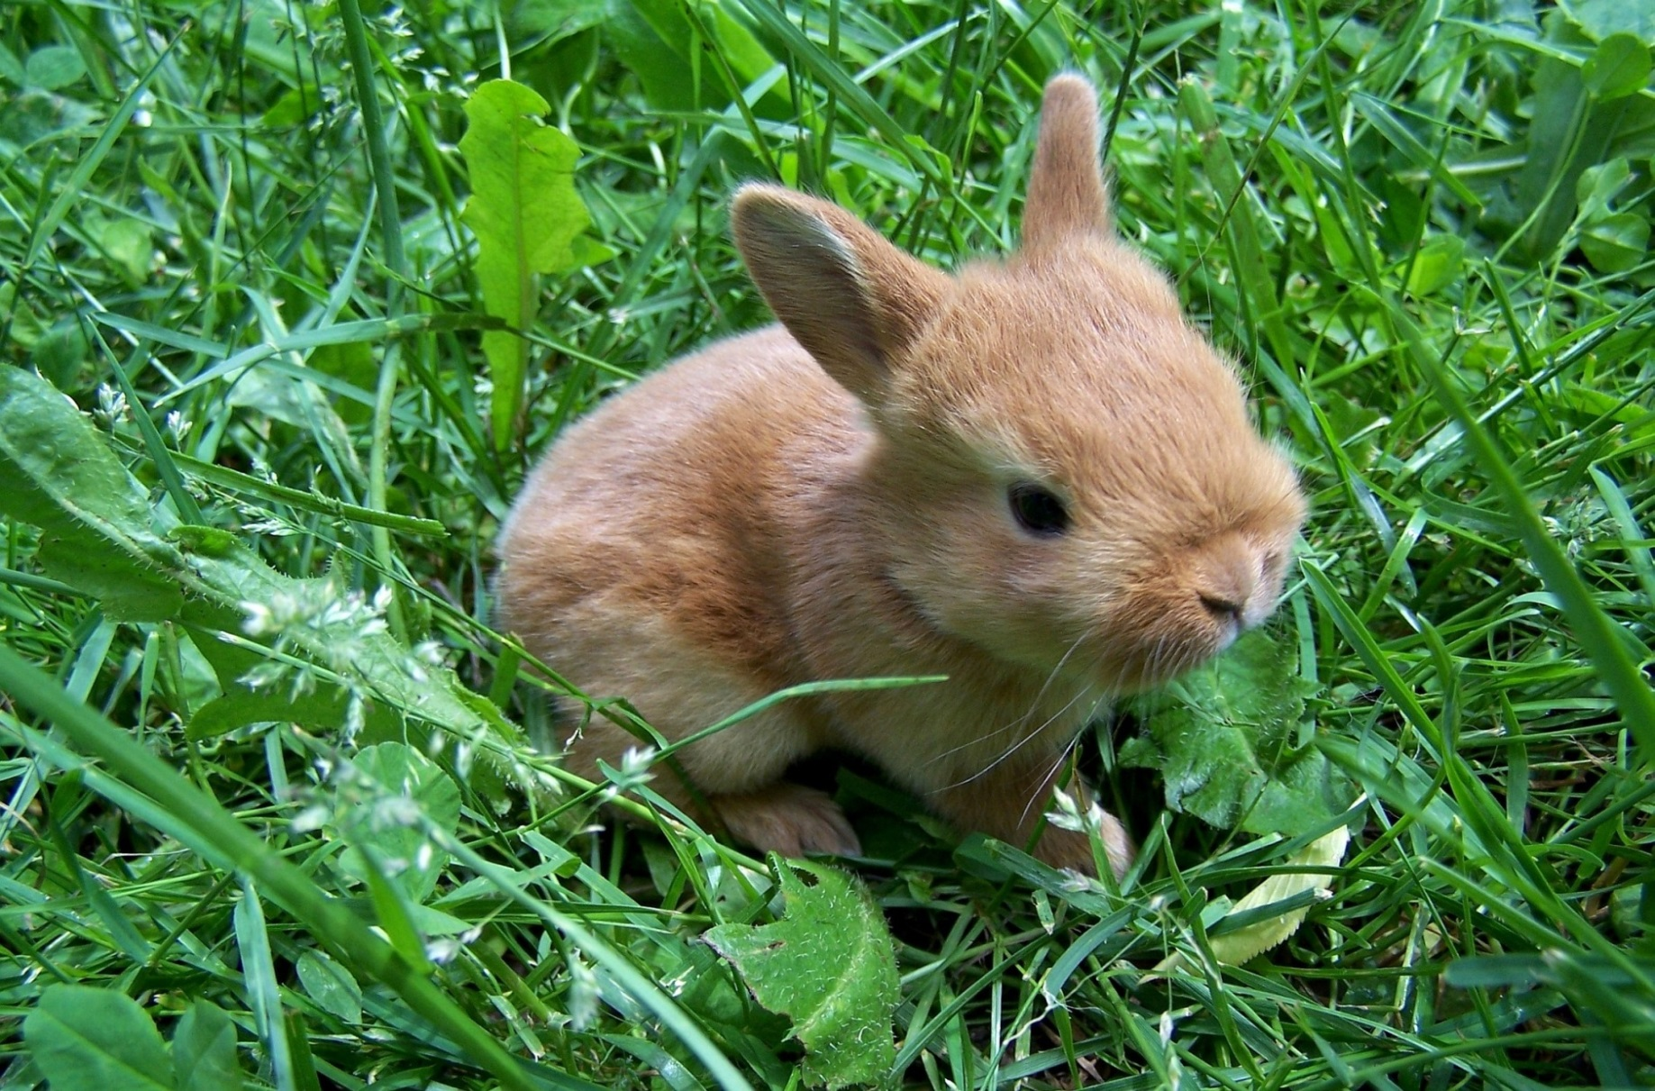
А еще у многих животных весной рождаются детеныши. Этот зайчонок родился весной! Какой он маленький!

Slide 14
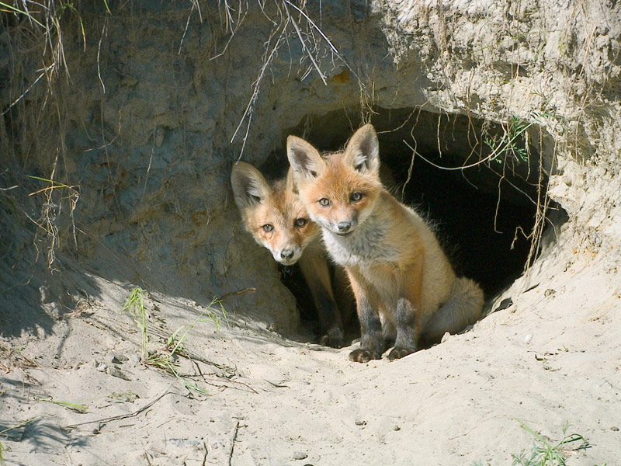
А вот маленькие лисята! Они тоже появились на свет этой весной!

Slide 15
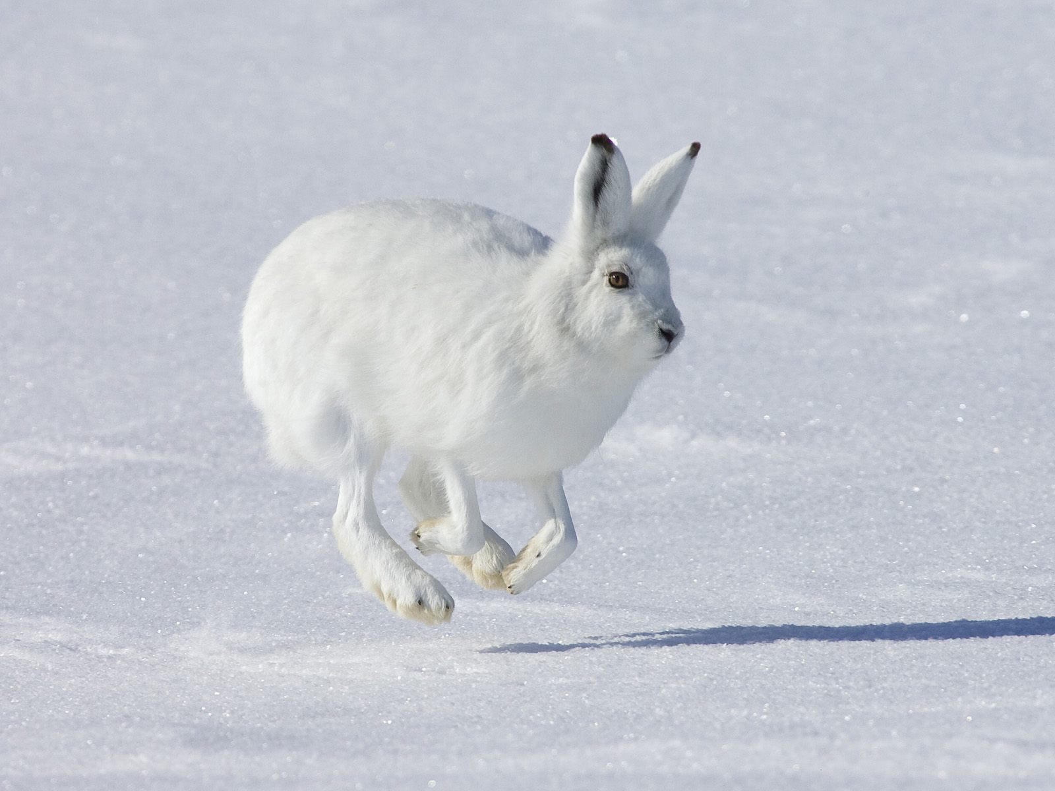
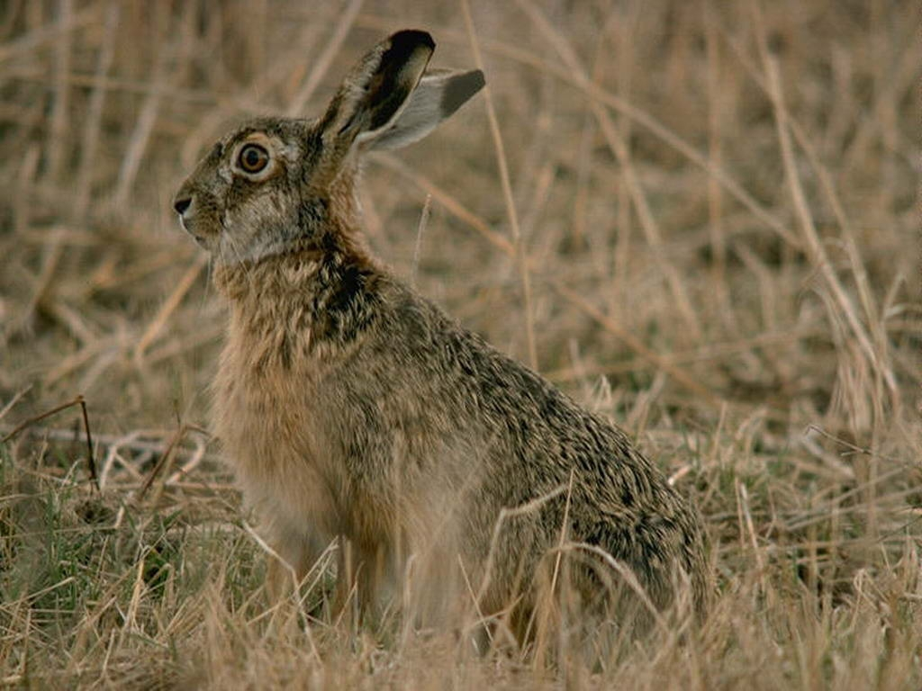
Зайчишка всю зиму прыгал в белой шубке. Но сейчас она ему уже не нужна! Ведь снега нет! Он спешит переодеться в летнюю серенькую шубку.
Беленький
Серенький

Slide 16
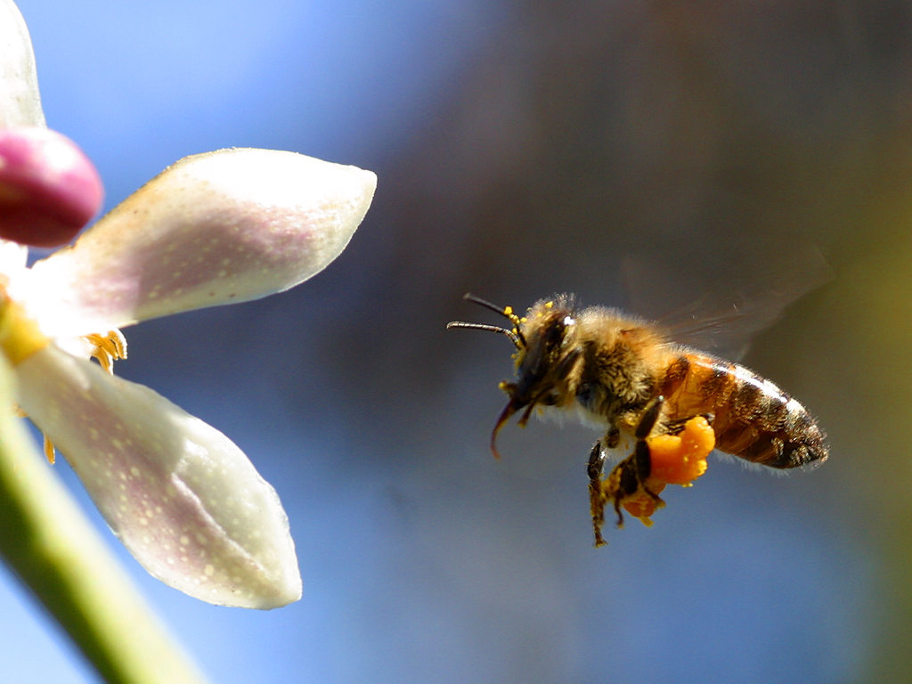
Ты видел зимой насекомых? Наверное нет, потому что все они спали. А весной проснулись!

Slide 17
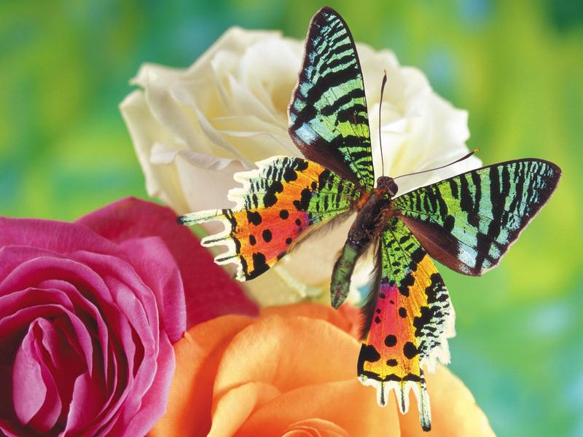
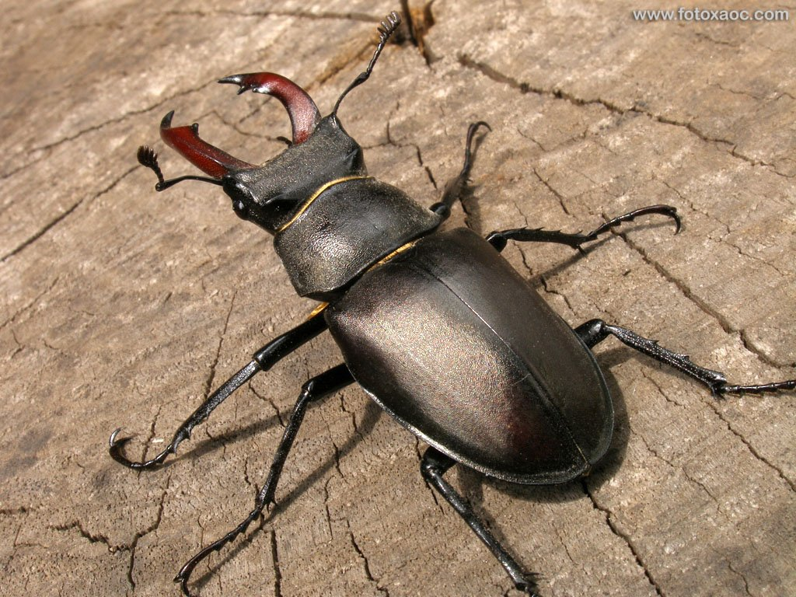
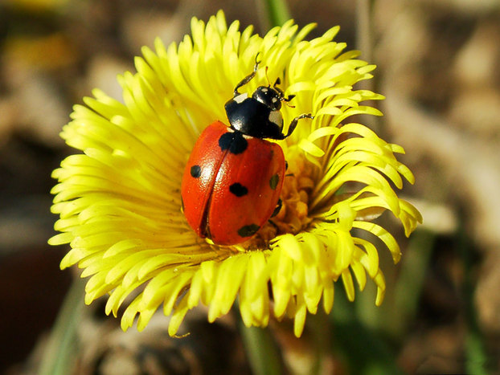
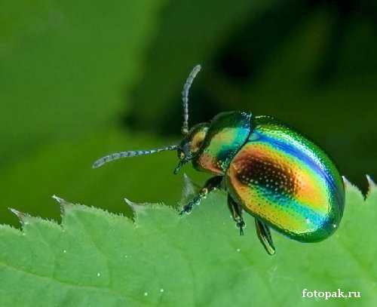
Весной снова появляются жуки, бабочки и другие насекомые! Как же они соскучились по солнышку

Slide 18
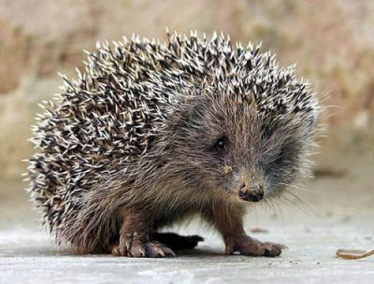
Из своих норок вылезли ежи
Маленький ежик-четверо ножек
Ежик по лесу идет-песенку поет:
Фуф-ты, фуф-ты, фуф-ты, фу,
На спине грибок несу!

Slide 19
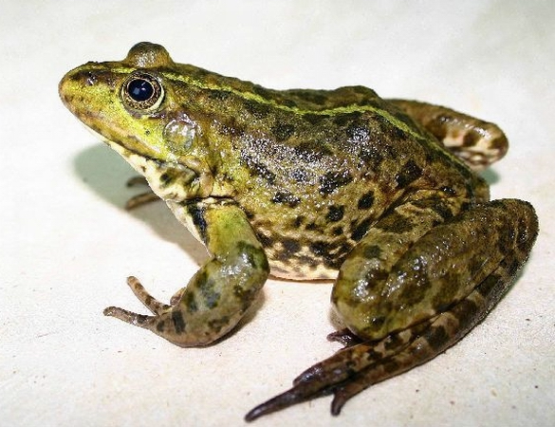
Проснулись лягушки
Они выбрались из ручьев и канав, где проспали зиму, зарывшись в ил. Теперь они отправляются на поиск весенних канав, луж, прудов, озёр, чтобы отложить там икру.

Slide 20
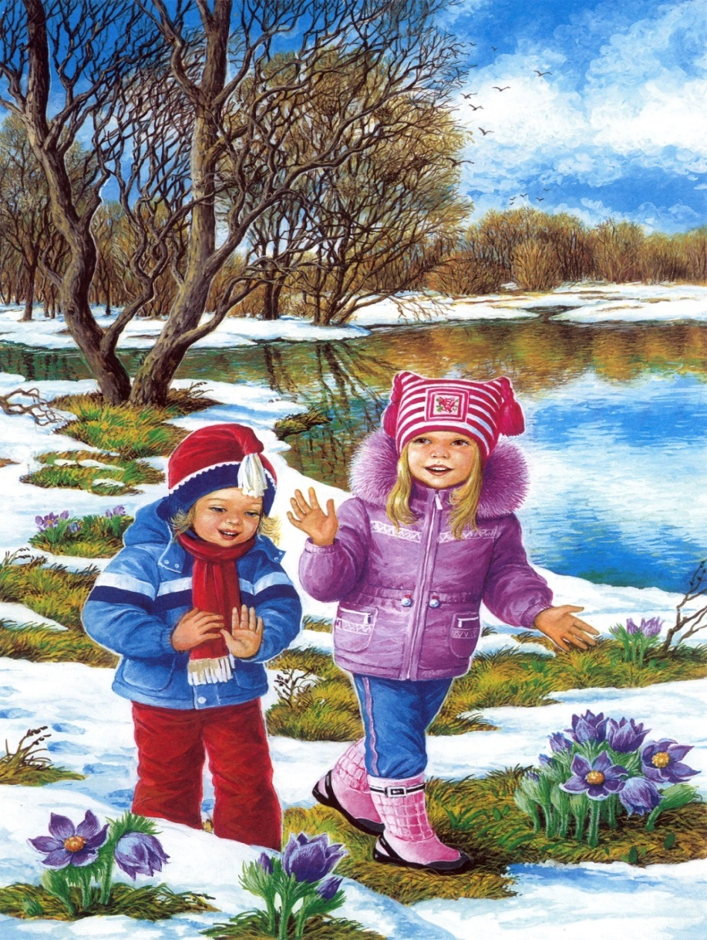
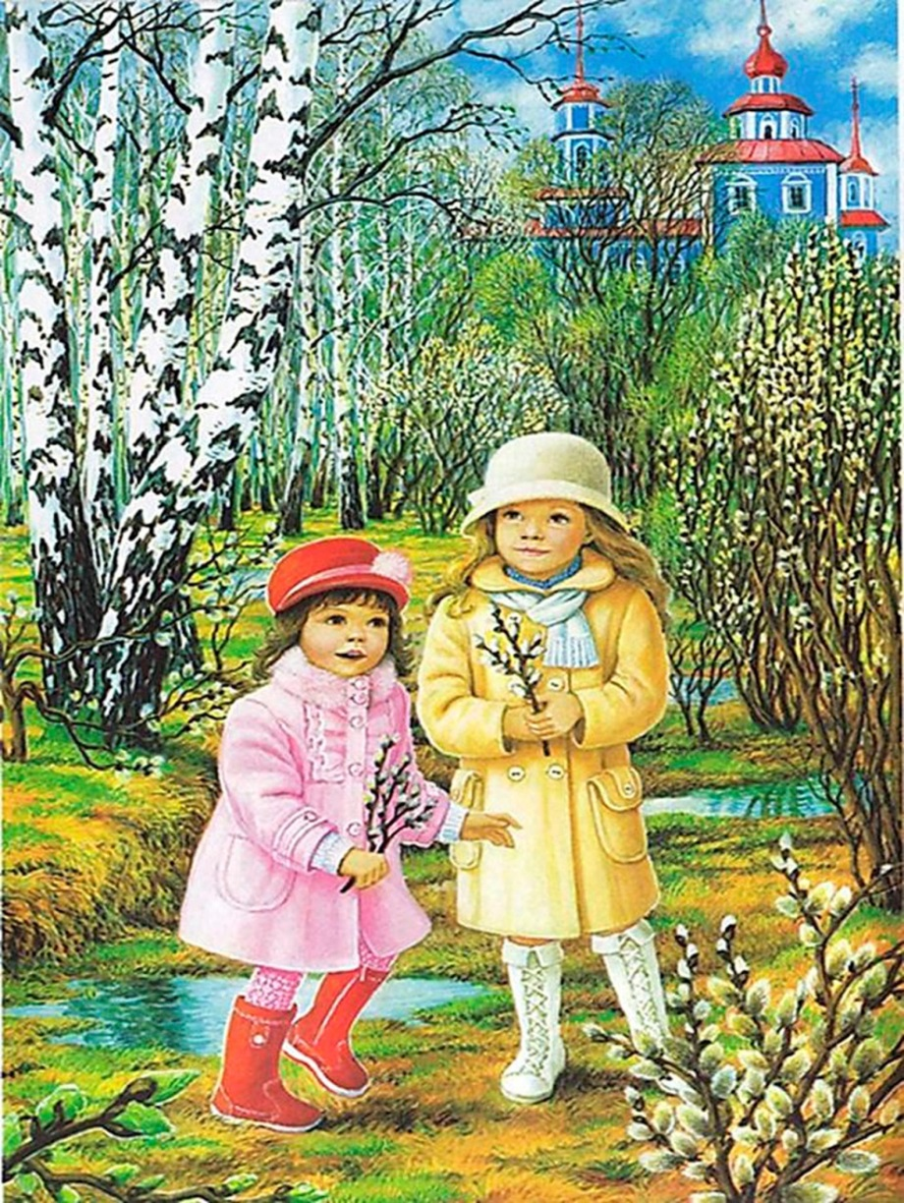
К нам весна шагает Быстрыми шагами, И сугробы тают под её ногами. Чёрные проталины На полях видны. Видно очень тёплые ноги у весны. И. Токмакова

Slide 21
Спасибо за внимание

